Slide 1
Добре дошли
Отидете на www.menti.com
Това е сайт за анкети, който ще използваме активно на тази консултация

Slide 2
Консултация по ООП за теоретично контролно 1
изготвена и представена от Мартин Илиев

Slide 3
Какво покрива тази презентация
Въведение в ООП
По-задълбочено разглеждане на структури
Класове
Член-функции
Разделно съхранение на код
Системно генерирани функции
Време за въпроси

Slide 4
Какво знаем досега?
Вече се запознахме с основните техники на програмирането
променливи
условни операции
цикли
масиви
функции
референции
указатели
динамична памет
Последния път взехме основите на нещо наречено структура

Slide 5
Смисъл на структурата
Примерите, които разгледахме предишния път, бяха сухи, теоретични и на практика безсмислени
Структурите са просто инструмент на ООП
Преди да се задълбочим инструментите на ООП, нека първо разгледаме какво е ООП

Slide 6
ООП
ООП е начин на мислене и не зависи от езика
При него се използва абстракция, за да се представят нови типове данни
Програмистът може да създаде свой собствен свят, като може да свързва и модифицира своите обекти

Slide 7
Смисъл на структурите
Предишния път разгледахме структурите чисто теоретично и не говорихме за реалното им приложение
Реалното приложение на структурите е създаване на собствени типове данни, които позволяват по-лесно обработване на информация
Точно тези нови типове ни позволяват да създаваме наши обекти, а когато обединим тези обекти, създаваме и нашия собствен свят

Slide 8
Смисъл на структурите
Както казахме вече, ние по подразбиране разполагаме с примитивните типове данни
Структурата ни позволява да обединим няколко типа данни в едно по-голямо нещо
Реално структурата е просто образец за даден обект (от една структура можем да построим множество подобни обекти)

Slide 9
Пример
Какво представлява един МОЛ?
няколко етажа, свързани чрез ескалатори
А какво представлява един етаж?
няколко магазини, коридор, други щуротии
А какво съдържа един магазин?
Всички магазини ли предлагат едно и също?
Всички магазини ли са структурирани по един и същ начин?
Щом светът е толкова сложен, че да не можем да го опишем с прости думи, какво остава за описание чрез код?

Slide 10
Как се постига ООП
Винаги се движим от малко към голямото
За да построим един МОЛ например, трябва първо да създадем продукти, после магазини, после етажи и така накрая ще получим крайния продукт
Примитивните типове данни се наричат така точно защото са в основата на абсолютно всичко
Чрез примитивните типове данни можем да постигнем всичко останало

Slide 11
Как с примитивните типове данни можем да построим МОЛ? (опростено)
За да опишем един продукт, ни трябват:
име, име на производител, цвят, цена, номер на баркод
За да опишем един магазин ни, трябват:
име, тип, работно време, огромно количество данни
За да опишем един етаж, ни трябват:
номер, няколко магазина, някакви други щуротии
За да опишем един мол, ни трябват:
име, адрес, цвят, няколко етажа

Slide 12
Обратно към структури
Както казахме, структурата дава описание на нещо
Използвайки това описание, ние създаваме инстанции на тази структура, наречени обекти
Съответно, дефиницията на структурата е въпросното описание, а извикването ѝ е създаване на обект

Slide 13
Пример с реалния свят
Дефиниция за тригъгълник – геометрична фигура с три страни и три ъгъла
Инстанции на триъгълник:

Slide 14
Пример с код
Дефиниция
struct Triangle
{
int sideOneLength;
int sideTwoLength;
int sideThreeLength;
};

Slide 15
Пример с код
Triangle first = { 2, 3, 4 };
Triangle second = { 3, 4, 5 };
Triangle third = { 4, 4, 4 };
Triangle fourth = { 3, 5, 7 }

Slide 16
Размер на структура
Размерът (физическото представяне) на структурата се изчислява по следните критерии:
Винаги се гледа последователността в дефиницията
Извършва се подравняване спрямо най-голямата по размер член-данна като:
Всички последователни член-данни с размер по-малък от този на най-голямата се групират помежду си в блокове
Всички такива блокове се подраняват изкуствено (допълват), за да са с размер кратен на размера на този на най-голямата член-данна

Slide 17
Пример 1
struct test
{
int a;
};
int main()
{
std::cout << sizeof(test); //4
return 0;
}

Slide 18
Пример 1 - пояснение
а
Няма никакви преобразувания

Slide 19
Пример 2
struct test
{
int a;
int b;
};
int main()
{
std::cout << sizeof(test); //8
return 0;
}

Slide 20
Пример 2 - пояснение
а b
Няма преобразувания, просто слепваме двете последователни данни

Slide 21
Пример 3
struct test
{
int a;
double b;
};
int main()
{
std::cout << sizeof(test); //16
return 0;
}

Slide 22
Пример 3 - пояснение
а
b
Блокът от член-данни с размери по-малки от 8 съдържа 4 клетки, най-близкото кратно на 8 до 4 е 8 => допълваме с 4 клетки

Slide 23
Пример 4
struct test
{
int a;
short a2;
double b;
};
int main()
{
std::cout << sizeof(test); //16
return 0;
}

Slide 24
Пример 4 - пояснение
а a2
b
Блокът от член-данни с размери по-малки от 8 съдържа 6 клетки, най-близкото кратно на 8 до 6 е 8 => допълваме с 2 клетки

Slide 25
Пример 5
struct test
{
int a;
double b;
int c;
};
int main()
{
std::cout << sizeof(test); //24
return 0;
}

Slide 26
Пример 5 - пояснение
а
b
c
Блокът от член-данни, с размери по-малки от 8 преди b, съдържа 4 клетки, най-близкото кратно на 8 до 4 е 8 => допълваме с 4 клетки
Аналогично за този след него =>4 + 4 + 8 + 4 +4 = 24

Slide 27
Размер на структура
Улеснява се работата на процесора
Добра практика е данните да са подредени по големина в дефиницията, за да се спести памет
Няма значение дали е в нарастващ, или намаляващ ред, стига да не ги редувате (не е приятно за четене)

Slide 28
Задачи за вас #1
Отидете на www.menti.com

Slide 29
Задача
Kолко е размерът на empty?
struct empty
{
};
Отговор: 1. Стандартът не позволява обекти с размер 0, защото по този начин може да се получат няколко обекта на един и същи адрес, което е притеснително, затова изкуствено се заделя памет.

Slide 30
Задача
Колко е размерът на test3?
struct test{
char a, b, c;
};
struct test2{
int b;
};
struct test3{ //test има размер 3, а test2 - 4
test a, b;
test2 c;
test d;
test2 e;
test f, g, h;
};
Отговор: 32

Slide 31
Задача
struct test{
char a, b, c;
};
struct test2{
int b;
};
struct test3{
test a, b; //8
test2 c; //4
test d; //4
test2 e; //4
test f, g, h; //12
};

Slide 32
Задача
Колко е размерът на String?
struct String
{
double size;
char * data;
};
Отговор: 16, защото нас не ни интересува към какво сочи пойнтърът, а не колко е големината на самия него
(няма значение от архитектурата, тъй като размерът на пойнтърите не надвишава 8)

Slide 33
Структура (от последната консултация)
Обещано
Какво означава „в този случай“?
Има случаи, в които обръщението към член данна не се осъществява с оператор .(точка)
Има случаи, в които нямаме достъп до дадена член данна
Надявам се някой ден да се реванширам и да ги обясня в презентация на тема ООП

Slide 34
Структура (от последната консултация)
Спазено
Какво означава „в този случай“?
Има случаи, в които обръщението към член данна не се осъществява с оператор .(точка)
Има случаи, в които нямаме достъп до дадена член данна
Надявам се някой ден да се реванширам и да ги обясня в презентация на тема ООП

Slide 35
Пойнтър към структура
Пойнтърите към структура са като обикновените пойнтъри
Просто сочат към адрес, на който се предполага, че се намира обект от дадения тип
За да се достъпват член-данните на обект, сочен от пойнтър, има два начина:
Да се дереференцира пойнтърът и да се използва стандартния оператор за достъп .(точка)
Да се използва оператор ->

Slide 36
Оператор ->
Спестява дереференцирането
Директно дава достъп до въпросната член-данна
Въпрос на личен избор е дали да се използва, няма съществена разлика спрямо дереференцирането

Slide 37
Пример
struct simple
{
int member;
};
int main()
{
simple * simplePtr = new simple({5});
(*simplePtr).member == simplePtr->member;
return 0;
}

Slide 38
Пример - пояснение
simple * simplePtr = new simple({5});
На този ред заделяме динамично обект от тип simple и му задаваме стойност 5, по този начин вече знаем, че пойнтърът сочи към нещо.

Slide 39
Пример - пояснение
(*simplePtr).member
Дереференцирането е с по-нисък приоритет от достъпването на член-данна.
Ако скобите липсват, компилаторът ще се опита да достъпи член-данните на пойнтъра, но тъй като пойнтърът няма член-данни, то ще се получи грешка
Наличието на скоби позволява първо да се достъпи обекта, а чак след това да се иска достъп до член данните му

Slide 40
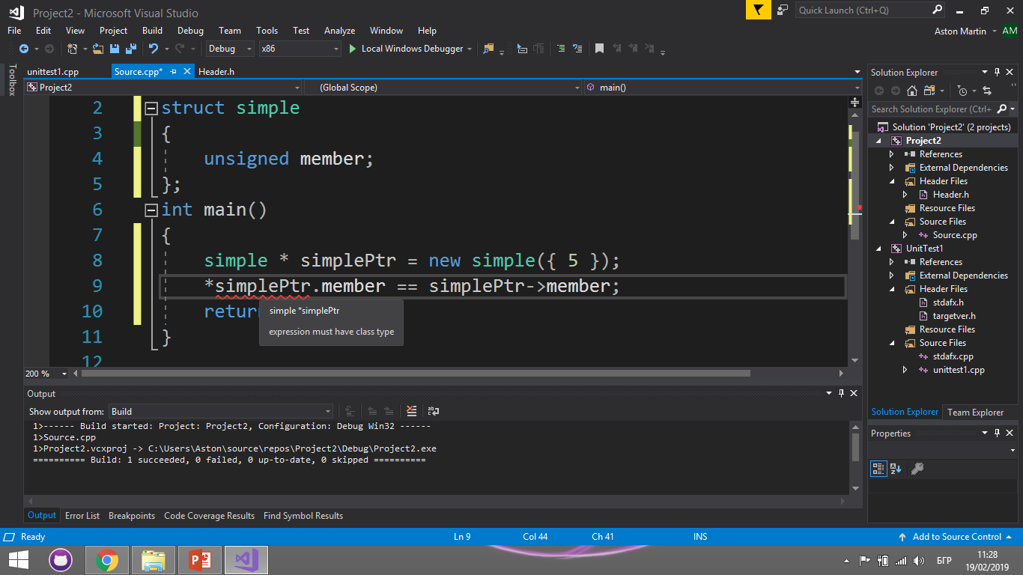

Slide 41
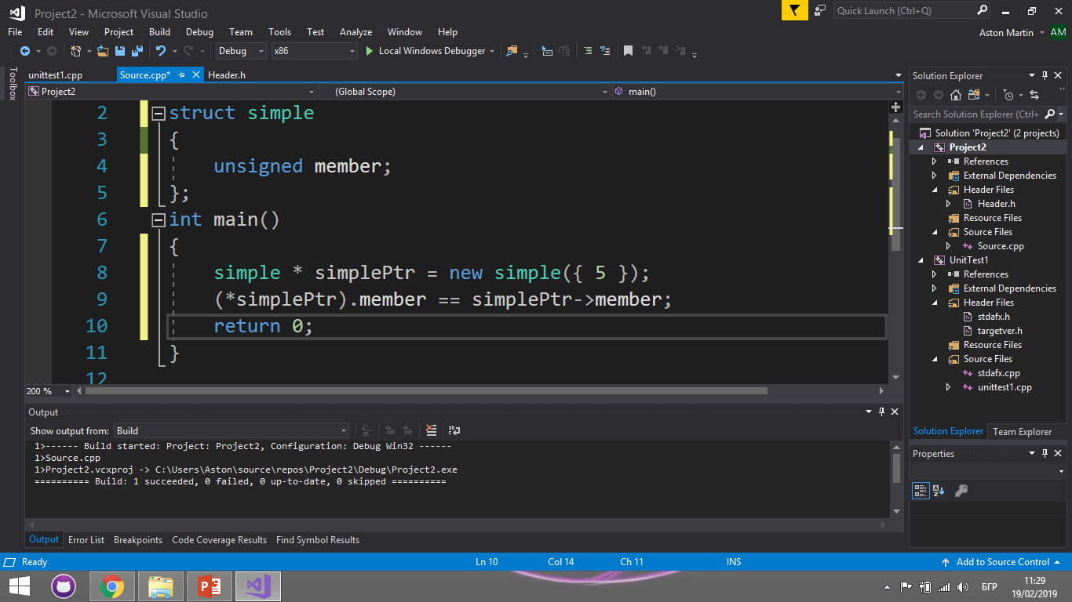

Slide 42
Пример - пояснение
(*simplePtr).member == simplePtr->member;
Сега вече няма подчертаване и опасност за грешка при компилация.
Това значи ли, че всичко е наред?

Slide 43
Пример - пояснение
(*simplePtr).member == simplePtr->member;
Какво би станало, ако пойнтърът не сочи към обект от въпросния тип, а например е неинициализиран или сочи към вече освободена памет
Life is cruel, не всяка грешка може да бъде намерена преди изпълнение на програмата
В случая това е недефинирано поведение, което най-вероятно няма да доведе до crash

Slide 44

Пример - пояснение
simplePtr->member = 2;
Тук вече искаме да обработим несъществуваща член-данна и вече фойерверките са гарантирани
Тази снимка от Неизвестен автор е лицензирана с CC BY-SA

Slide 45
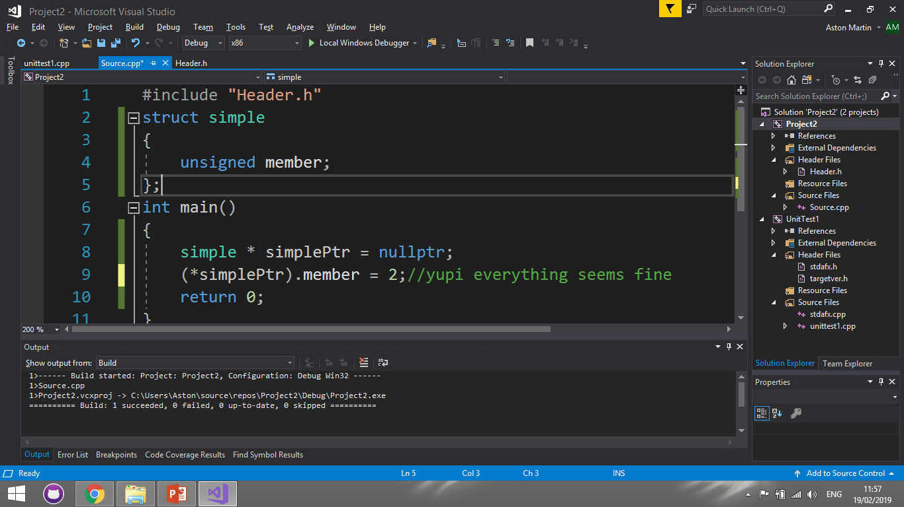

Slide 46
2 секунди след изпълнение

Slide 47
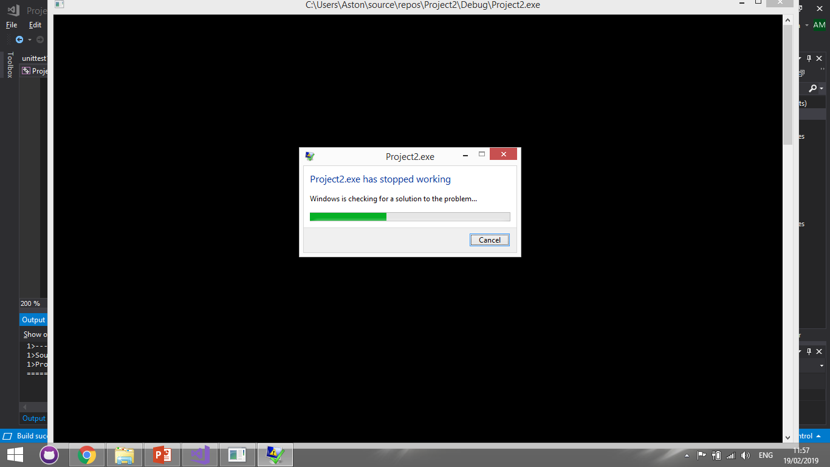

Slide 48
Пример - пояснение
Работата с пойнтъри, които не сочат към обект, е един от основните проблеми за студенти по ООП в началото
Внимавайте как пишете кода си и при грешки започнете да проверявате точно там, където се намират тези операции
Сложно е за разбиране, но след това е много лесно за работа

Slide 49
Енкапсулация
Дотук нещата бях твърде прости
Един от основните принципи в ООП се нарича eнкапсулация
Идеята е данните на обекта да са скрити за външни лица, като по този начин се постига по-добро представяне на обекта и се намаляват възможните грешки
На пръв поглед това изглежда странно и ненужно, но всъщност това е ключово и е много важно

Slide 50
Енкапсулация
Да вземем за пример един реален обект, например лаптоп
Когато работим с лаптоп, ние не работим директно с данните, които той съхранява
За да извличаме и вкарваме данни, ние изпозлваме периферни устройства
Точно това е и идеята на енкапсулацията, директният достъп до дадени данни да се осъществява само по ясно описан начин

Slide 51
Нива на достъп
В С++ има 3 вида нива на достъп:
public
protected
private
Сега ще разгледаме само 1. и 3.

Slide 52
Как се определя ниво на достъп
Записваме името на нивото на достъп, последвано от ‘:’
Пример:
struct show
{
public:
};
Нивото на достъп важи до края на дефиницията или до срещането на ново ниво на достъп

Slide 53
public
От самото име следва, че въпросните данни са достъпни за всички
Имаме достъп до тези член данни навсякъде из програмата, стига да знаем за съществуването на въпросния обект
По подразбиране данните в структурите са public
Може да се каже, че на нулев ред е записано “public:”

Slide 54
private
От името следва, че данните са недостъпни за външни лица
При ниво на достъп private данните са достъпни само за обекти от същия тип
Важно: от същия тип, а не само от въпросната инстанция!!!
Ще го разгледаме по-подробно малко по-късно

Slide 55
Визуализация с lollipop diagram
Външен свят
public data |
Обект private data ->

Slide 56
Клас
За да си спестим усилието всеки път, когато пишем структура, да променяме нивото на достъп на private, създателите на езика са добавили класове
Клас има всички свойства на структурата, но в него данните по подразбиране са private, a не public
Реално няма разлика кое от двете ще използвате, прието е, когато пишете някакъв дребен обект, да използвате структури, а иначе класове, но това не е задължително (но пък е добре да се спазва)
Навсякъде в теорията по-надолу клас и структура са взаимозаменяеми

Slide 57
Пример
class FirstClass
{
int shouldBePrivate;
};
int main()
{
FirstClass classy = {6};
classy.shouldBePrivate++;
return 0;
}

Slide 58
Пример
class FirstClass
{
int shouldBePrivate;
};
int main()
{
FirstClass classy = {6}; //нямаме достъп до всички член-данни
classy.shouldBePrivate++; //това пък изобщо няма как да стане
return 0;
}

Slide 59
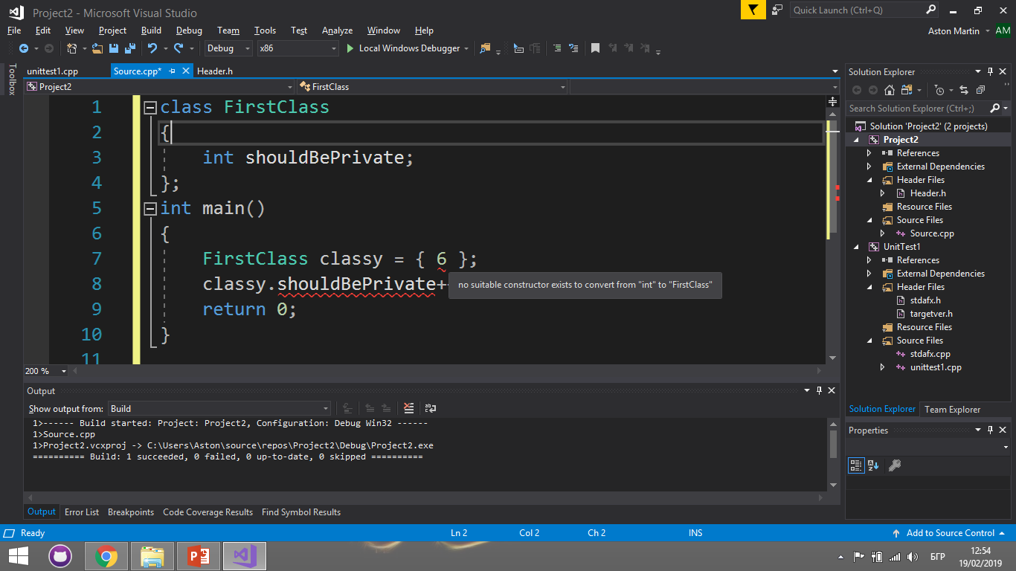

Slide 60
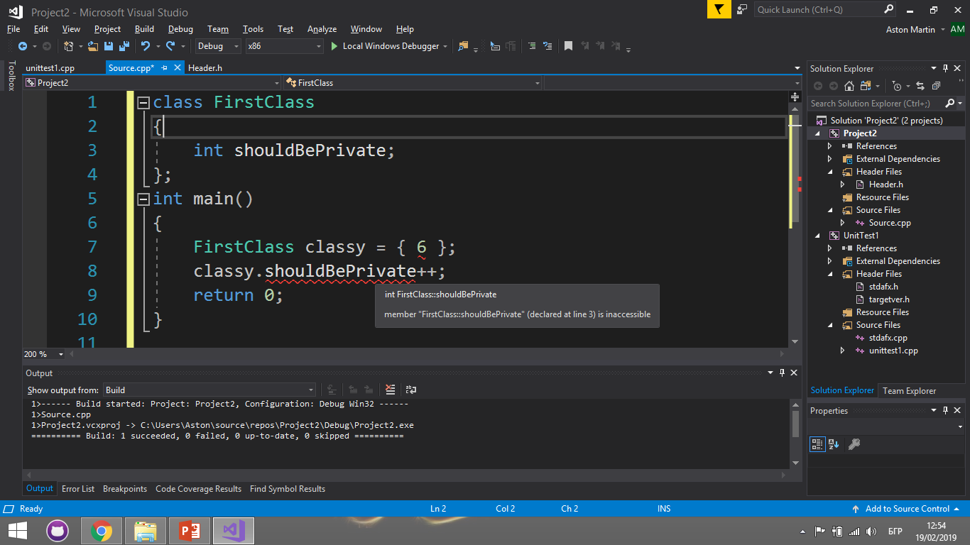

Slide 61
Пример
class FirstClass
{
public:
int shouldBePrivate;
};
int main()
{
FirstClass classy = { 6 };
classy.shouldBePrivate++;
return 0;
}

Slide 62
Пример
class FirstClass
{
public: //все едно работим със структура
int shouldBePrivate;
};
int main()
{
FirstClass classy = { 6 };
classy.shouldBePrivate++;
return 0;
}

Slide 63
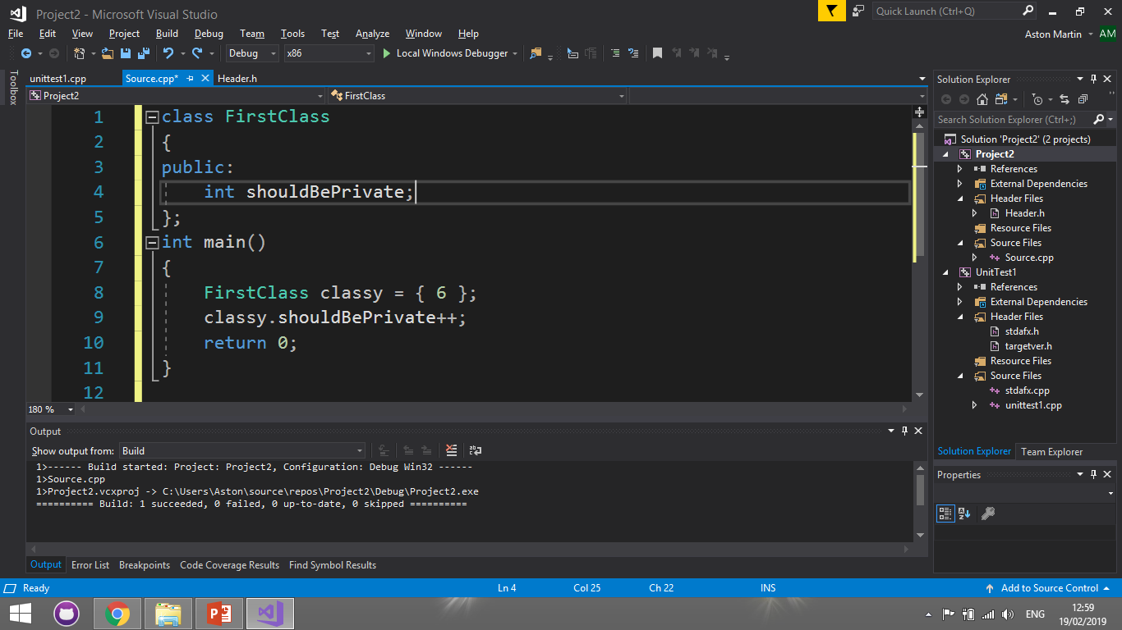

Slide 64
Пример
class FirstClass
{
public:
int shouldBePublic;
private:
int shouldBePrivate;
};
int main()
{
FirstClass classy = { 6 };
classy.shouldBePrivate++;
return 0;
}

Slide 65
Пример
class FirstClass{
public:
int shouldBePublic;
private:
int shouldBePrivate;
};
int main()
{
FirstClass classy = { 6 }; //пак нямаме достъп до всички член-данни
classy.shouldBePrivate++; //пак се опитваме да достъпи скрити данни
return 0;
}

Slide 66
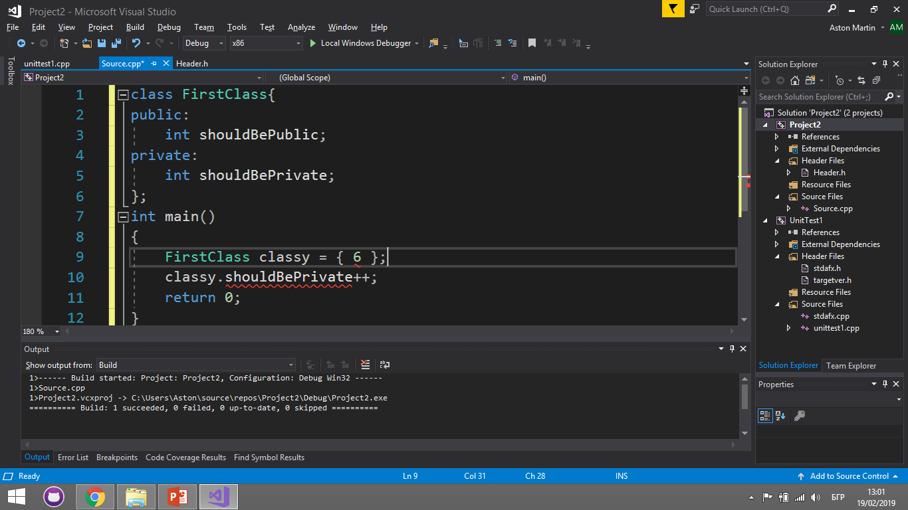

Slide 67
Пример
class FirstClass
{
public:
int shouldBePublic = 5;
private:
int shouldBePrivate;
};
int main()
{
FirstClass classy = { 6 };
classy.shouldBePublic++;
return 0;
}

Slide 68
Пример
class FirstClass
{
public:
int shouldBePublic = 5;
private:
int shouldBePrivate;
};
int main()
{
FirstClass classy;
classy.shouldBePublic++; //доста наподобява на структура
return 0;
}

Slide 69
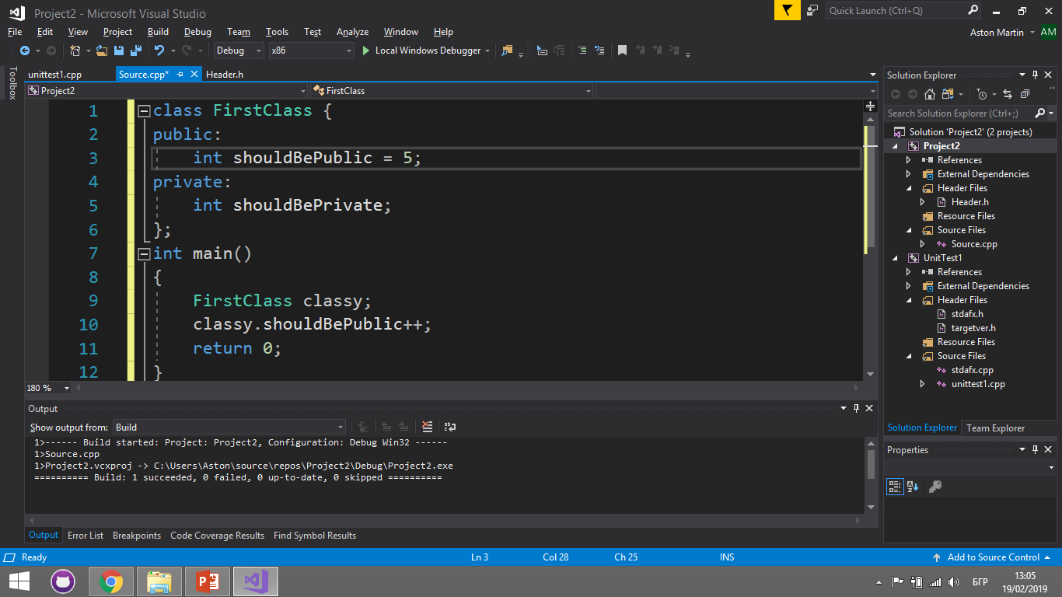

Slide 70
Задачи за вас #2
Отидете на www.menti.com

Slide 71
Задача
Безопасно ли е следното обръщение към member?
struct Easy
{
int member;
};
…..
Easy * easyPtr = nullptr;
…..
if(easyPtr!=nullptr){
easyPtr->member = 5;
}
Отговор: Не, защото има възможност easyPtr да сочи към забранена памет в момента на обръщане към member

Slide 72
Задача
Може ли една структура да бъде енкапсулирана?
Отговор: Да, погледни горните слайдове

Slide 73
Задача
Валидно ли е следното обръщение?
class Easy
{
public:private:protected:public:
int member;
};
int main(){
Easy ** easyPtr = new Easy*;
(*easyPtr) = new Easy;
(*easyPtr)->member = 5;
return 0;
}
Отговор: Да

Slide 74
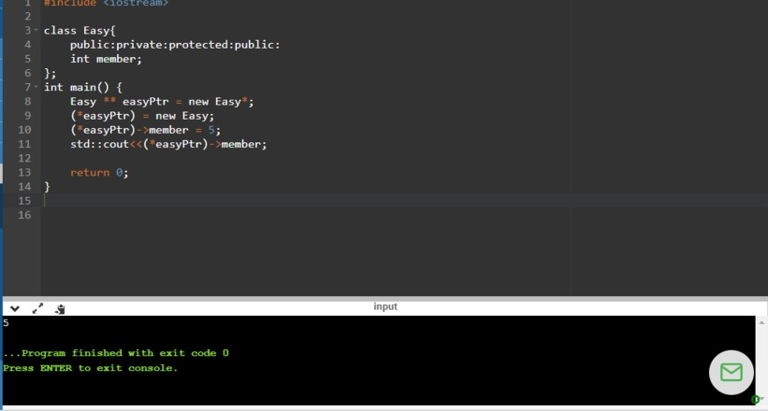

Slide 75
Почивка 10 минути
Това беше само въведението, същинската част тепърва предстои ☺

Slide 76
Член-функции
Още в началото казахме, че в дефиницията на една структура се съдържат член-данни и член-функции
Аналогично на член-данните, член-функциите са функции, специфични за дадения клас
За тях важат същите правила като за обикновените функции
В дефиницията на структурата трябва да се съдържат поне декларациите на функцията (може да съдържа и дефиницията)

Slide 77
Член-функции - пример
class Box
{
double length; // Length of a box
double breadth; // Breadth of a box
double height; // Height of a box
double getVolume()
{
return length * breadth * height; //Декларация + дефиниция
}
void getSurface(); //Само дефиниция
};

Slide 78
Вградени функции
Възможно е член-функциите да се дефинират в дефиницията на класа
Тогава говорим за вградени функции (inline)
Вградените функции не се извикват със стекови рамки
Тяхното тяло се замества при всяко тяхно извикване

Slide 79
Вградени функции
Една вградена функция може да е дефинирана и извън дефиницията на класа, като се поставя запазената дума inline
Окончателното решение дали една функция да е вградена е на компилатора!
Препоръчително е да се вграждат само кратки функции
Повече информация

Slide 80
Външна дефиниция на член-функция
Ако решим да дефинираме член-функция извън дефиницията на дадена структура, то трябва ясно да уточним какво искаме да направим
Пример:
struct example
{
void Hello();
};
void Hello()
{
return;
}
Какво ще се случи?

Slide 81
Външна дефиниция на член-функция
За да уточним, че дадена дефиниция на функция се отнася за даден клас, то трябва ясно да го уточним
Това става чрез оператор :: (<име>:: )
:: се използва за уточняване в кое пространство да се гледа
Този оператор сме срещали например при std::cout, където извикваме функция от пространството std

Slide 82
Външна дефиниция на член-функция
Реално оператор :: ни позволява да уточним път
:: без име пред себе си означава, че искаме да се обърнем към global scope
ако едно пространство Х съдържа в себе си друго Y, а ние сме едно пространство преди Х, то в Y можем да влезем по следния начин:
X::Y::
На теория звучи сложно, но всъщност е доста просто

Slide 83
Външна дефиниция на член-функция
Ето как се дефинира член-функция извън тялото на структурата:
struct example
{
void Hello();
};
void example::Hello()
{
return;
}

Slide 84
this
Докъде сте с автоматите по ДС2?
В С++ има нещо подобно на примка

Slide 85
this
this е пойнтър към самия обект, който бива автоматично генериран като невидим параметър на всяка член-функция в дефиницията ѝ
Принципът е същият като на примката - this означава, че работим с обекта, за който е извикана функцията
Чрез this може да се избегне двусмислие в някои случаи, както и да се пребори припокриване на имена

Slide 86
Пример
class example
{
int a;
void hi(int);
};
…..
void example::hi(int a)
{
//обръщението към а в този scope е към параметъра на функцията
this->a = a; //this уточнява, че се обръщаме именно към член-данната на обекта
}

Slide 87
Константен обект за член-функция
Често пъти се случва да искаме дадена член-функция да не променя обекта, който я е извикал
Добра практика е в такива случаи изрично да споменаваме за това
За да кажем на дадена член-функция, че искаме тя да третира обекта си като константен, трябва след кръглите скоби да допълним с const
Този const става част от декларацията на функцията и не може да се изпуска при дефиницията, в противен случай, ще има двусмислие!

Slide 88
Пример
class example
{
int a;
void hi(int) const;
};
…..
void example::hi(int a) const
{
this->a = a; //RIP
}

Slide 89
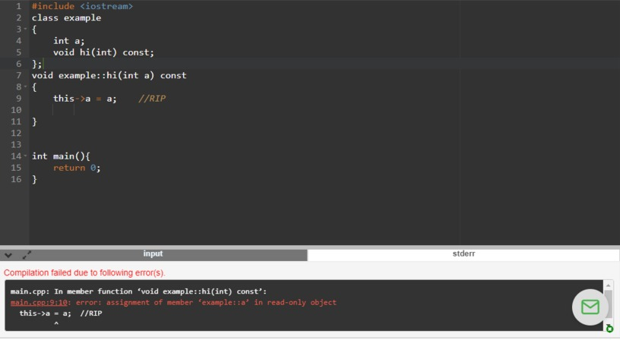

Slide 90
mutable член-данни
Понякога може да имаме член-данни, които искаме да можем да редактираме навсякъде и по всяко време
Модификаторът mutable ни позволява да постигнем точно този ефект
Ако една член-данна е декларирана като mutable, то можем да я редактираме дори ако функцията третира обекта като константен
Член-данните, декларирани като константни, не могат да са mutable

Slide 91
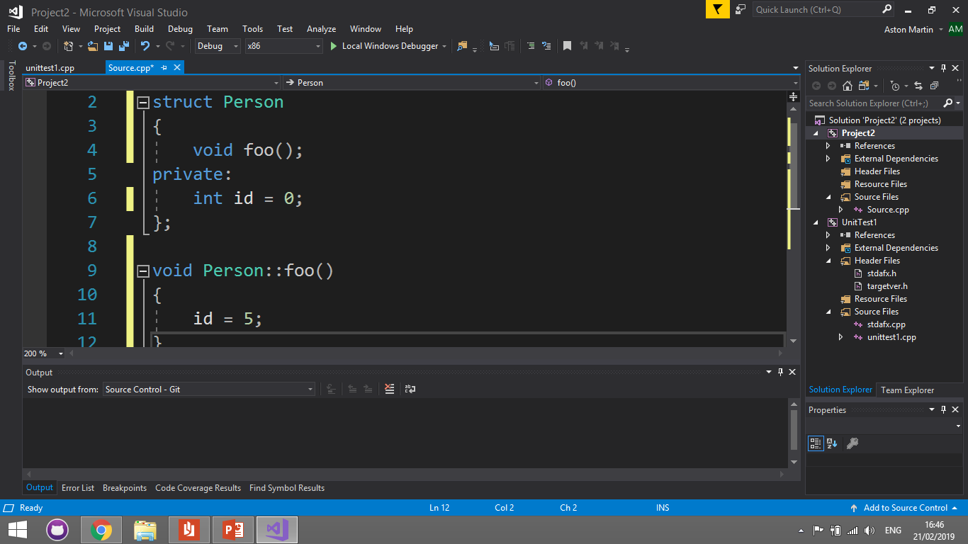

Slide 92
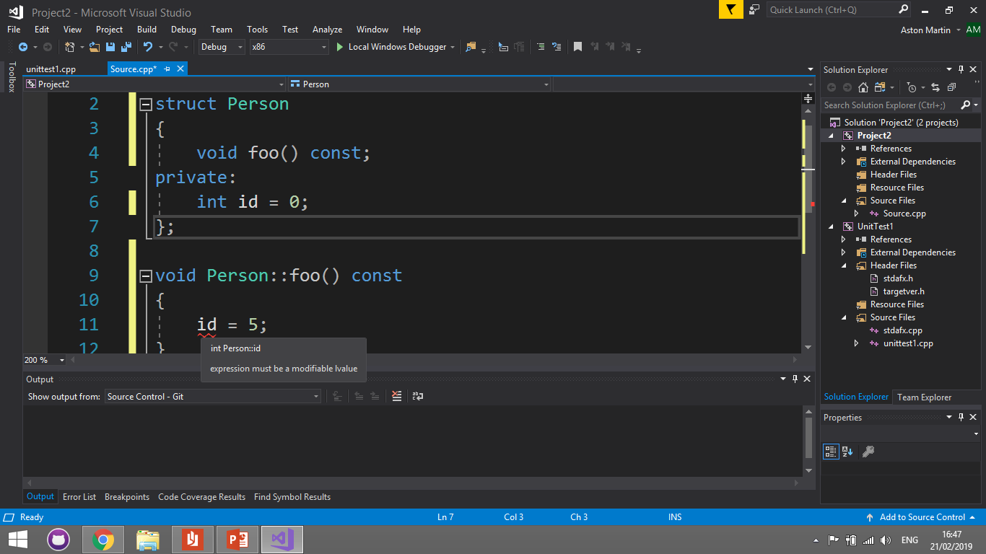

Slide 93
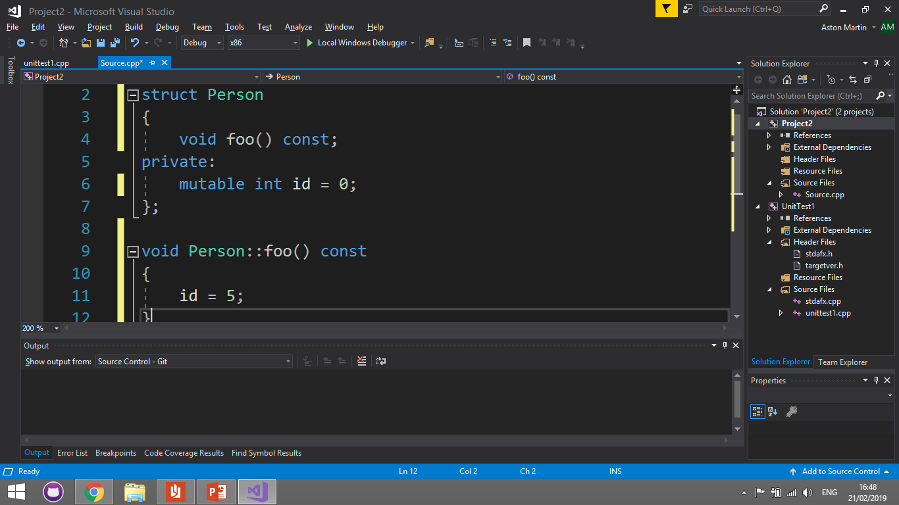

Slide 94
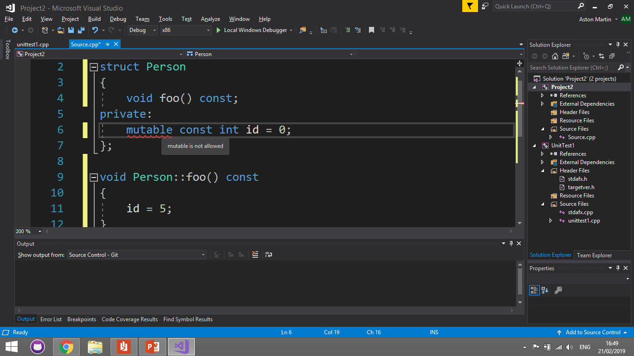

Slide 95
Извикване на член-функция
Извикването на член-функция е комбинация от достъпа до член-данни и извикване на функции
За да се извика член-функция, трябва да се достъпи тази функция, посредством даден обект
Условен синтаксис:
<име_на_инстанция> . <име_на_функция>([<параметри>])
<пойнтър_към_инстанция> -> <име_на_функция>([<параметри>])

Slide 96
Пример
struct example
{
int a(const int b) const
{
return b;
}
};
…..
example tmp;
tmp.a(b);

Slide 97
Задачи за вас #3
Отидете на www.menti.com

Slide 98
Задача
Какво ще се изведе на конзолата?
#include <iostream>
int a = 5;
int main()
{
int a = 6;
std::cout<<::a;
return 0;
}
Отговор: 5. Твърде лесен въпрос, затова дори го няма в менти, но искам да съм сигурен, че сте разбрали механизма.

Slide 99
Задача
Валиден ли е следният клас?
class task{
void tmp1(){
return;
}
void tmp2()const{
tmp1();
return;
}
};
Отговор: Не, защото tmp2 не може да е сигурен, че неконстантната функция tmp1 няма да се опита да промени обекта

Slide 100
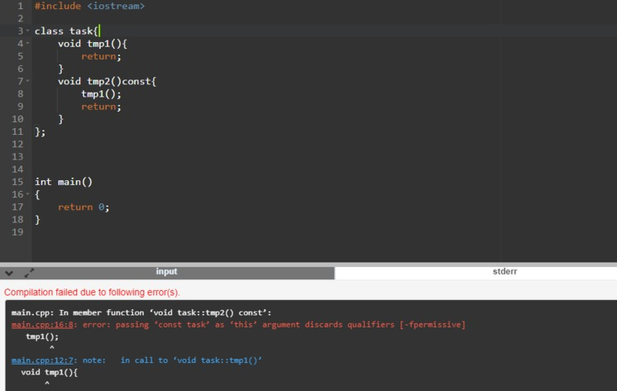

Slide 101
Задача
Валиден ли е следният клас?
class task{
void tmp1()const{
return;
}
void tmp2(){
tmp1();
return;
}
};
Отговор: Да, сега вече няма противоречия

Slide 102
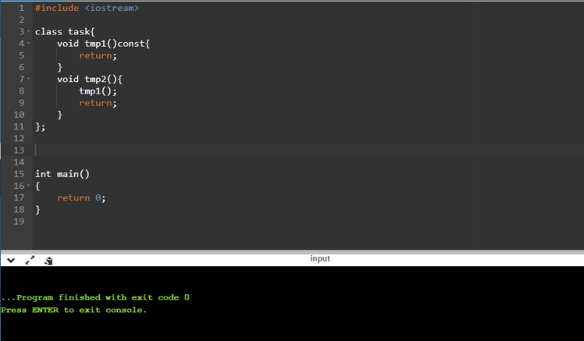

Slide 103
Задача
Валидна ли е функцията cycle?
class Easy{
int member = 3;
void cycle();
};
void Easy::cycle(){
std::cout<<this->this->member;
}
Отговор: Не, защото this не е член-данна на класа, а е параметър на функцията

Slide 104
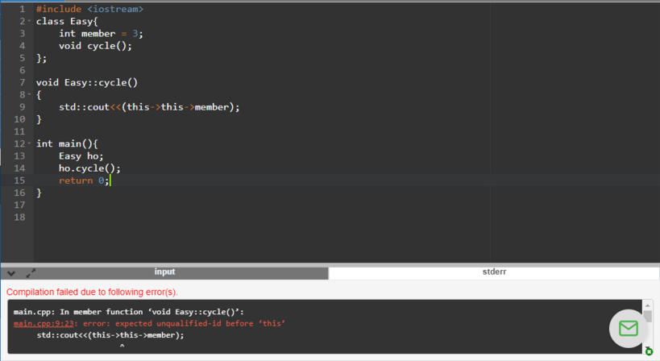

Slide 105
Структурираното писане на код
Досега разгледахме доста неща, но не обсъдихме как е добре да се правят нещата
За да стигнем до там, трябва да:
Установим разликата между .h и .cpp файлове
Да поговорим за процесите прекомпилация, компилация и свързване
Да установим нуждата от двата вида файлове

Slide 106
Разлика между .h и .cpp
Говорихме за това във времето за въпроси миналия път, затова няма да задълбочаваме
.cpp файловете се компилират, отделно един от други, и после се свързват (линкват)
.h файловете не се компилират, а се вмъкват в .cpp файловете чрез командата #include

Slide 107
Прекомпилация
Прекомпилацията се случва непосредствено преди компилацията
При нея всяка команда за вмъкване бива буквално заменена с целия код на файла, който трябва да вмъкне
Съществуват така наречените safe guards, които предотвратяват неколкократното включване на един и същи файл

Slide 108
Компилация и свързване
Аналогично се случва след прекомпилацията, когато всички #include са били заместени с код
Всички .cpp файлове в проекта биват преобразувани във файлове, съдържащи код на по-ниско ниво
След това процесът на свързване създава връзка между тези отделни файлове и накрая ние получаваме .ехе файл

Slide 109
Каква е нуждата от .h и .cpp
Както казахме, по време на компилация всички .срр файлове се обработват отделно
По тази причина, ако имам 2 .срр файла, които представляват съответно 2 отделни класа, то никой от двата класа няма как да знае за съществуването на другия
Така няма как да пресъздадем този свят от много обекти свързани помежду си, за който говорихме в началото

Slide 110
Каква е нуждата от .h и .cpp
.h файловете ни позволяват да известим даден клас за съществуването на друг, което ги прави идеални за съхранение на описание на класа
.h обаче не е подходящ за дефиниции на член-функции
Ако един .h файл, съдържащ дефиниция, бъде включен на повече от едно място, без safe guards, ще се получи multiple redefinition
Така се е появил принципът за разделно съхранение на декларация и имплементация

Slide 111
Принцип на разделянето на декларация от имплементация
Счита се за добра практика всеки клас да притежава 2 отделни файла - .h за описание и .cpp за дефиниции на член-функциите
По този начин е много лесно да се създаде връзка между отделните класове и така да се изгради мрежа от собствени обекти
Също така се улеснява поддръжката на дадения клас

Slide 112
Добри практики в декларацията на клас
Член-данните да са подредени по големина (както говорихме)
Член-данните и член-функциите да са отделени (няма значение кое ще е горе или долу)
Член-функциите да са групирани логически, а не да са разпръснати
Just in case – няма нужда член-функциите да се групират като член-данните, спрямо размера на данните, които връщат

Slide 113
Пример
Person.h
class Person
{
char * name;
unsigned age;
void Introduce () const;
};

Slide 114
Пример
Person.cpp
#include “Person.h”
#include <iostream>
void Person::Introduce () const
{
std::cout<<“Hi, my name is “<<name<<“ and I am “<<age<<“ old”;
}

Slide 115
Пример
Group.h
#include “Person.h” //Сега класът Group знае за съществуването //на класа Person и всичко е наред
class Group
{
Person * people;
}

Slide 116
Почивка 10 минути
Бъдете тихи, за да не събудим заспалите ☺

Slide 117
Източници
Голяма част от информацията е сверена с https://en.cppreference.com
Използвани са дефиниции и описания от материали на доц. Трифон Трифонов
Авторският код е проверяван на VisualStudio2017

